Slide 1
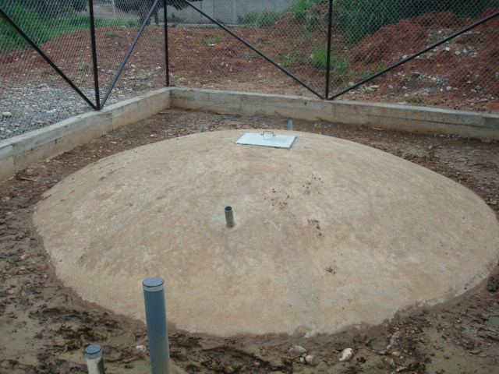
ESCUELA POLITÉCNICA DEL EJÉRCITO
CARRERA DE INGENIERÍA CIVIL
EVALUACIÓN Y REDISEÑO DE LA PLANTA DE TRATAMIENTO DE AGUAS RESIDUALES DEL BARRIO CAÑAVERAL DE LA CIUDAD DE NUEVA LOJA
ELABORADO POR:
DAISY JADIRA MENDOZA VILAÑA
SANGOLQUÍ, ABRIL 2011

Slide 2
INTRODUCCIÓN
Una de las problemáticas medioambientales más importantes en el país es la contaminación de los ríos por el vertido de aguas residuales domesticas sin ningún grado de tratamiento hacia los cuerpos hídricos.
En general los ríos, esteros del país, se han convertido en vertederos, donde se acumulan los desechos sólidos y las aguas residuales sin tratar, siendo esta una de las causas de contaminación y de incertidumbre para el gobierno.
Plantas Existentes
Fuera de las normas
Falta de operación
Falta de mantenimiento
Falta de planificación
Inadecuado manejo de municipios
Falta de personal técnico
Esto ha permitido el deterioro de los cuerpos receptores

Slide 3
SISTEMAS DE TRATAMIENTO EXISTENTES
CON DISEÑOS ESTANDAR
TANQUE SEPTICO
FILTRO ANAEROBICO
LAGUNA FACULTATIVA
En los cuales no se han considerado los condicionamientos del proyecto como son :
POBLACION
DOTACION
CARACTERIZACION DE LAS AGUAS RESIDUALES
CUERPO RECEPTOR , ENTRE OTROS

Slide 4
OBJETIVOS
OBJETIVO GENERAL
Evaluar y rediseñar las Plantas de Tratamiento de Aguas Residuales de los Barrios Cañaveral, Gustavo Andrade, La Pampa y Lagunas de San Vicente, para que sus vertidos cumplan con las normas pertinentes
OBJETIVOS ESPECIALES
Evaluar los procesos de tratamiento en base a la caracterización de la calidad de las aguas servidas, procesos y de los cuerpos receptores.
Determinar parámetros de diseño con los que se diseñaron y contrastarlo con los de la bibliografía.
Definir parámetros de diseño y de alternativas de tratamiento para la rehabilitación de las PTAS desde el punto de vista técnico, socio-ambiental y económico.
Rediseñar los procesos de tratamiento.

Slide 5
  CARACTERIZACIÓN DE LAS AGUAS RESIDUALES Y EFLUENTES DE LAS PLANTAS DE TRATAMIENTO DE AGUAS SERVIDAS.
Las aguas residuales se caracterizan por su composición física, química orgánicas e inorgánicas y biológica.
Muchos de los parámetros característicos del agua residual guardan entre ellos. Una propiedad física como la temperatura, puede afectar tanto la actividad biológica como a la cantidad de gases disueltos en el agua residual.
Con el propósito de conocer las características de los afluentes y efluentes de las aguas residuales de las plantas de tratamiento de los barrios: Cañaveral, Gustavo Andrade, La Pampa, Lagunas San Vicente y de los esteros que actúan como cuerpos receptores, se procedió a realizar un muestreo de cada una de las plantas.

Slide 6
Composición típica de las Aguas Residuales Domesticas a la entrada y salida de cada planta de tratamiento
Lago Agrio
Parámetro | Magnitud | Limite | B. Cañaveral |  | B. Gustavo Andrade |  | B. La Pampa |  | Launas San Vicente
 |  |  | Entrada del afluente | Salida del efluente | Entrada del afluente | Salida del efluente | Entrada del afluente | Salida del efluente | Entrada del afluente | Salida del efluente
Sólidos Totales | mg/L | 720
Sólidos Disueltos | mg/L | 500
Sólidos Suspendidos | mg/L | 220
DBO | mg/L | 220 | 9 | 4 | 10 | 10 | 125 | 45 | 32 | 8
DQO | mg/L | 500 | 18 | 14 | 116 | 17 | 147 | 98 | 57 | 23
Nitrógeno total | mg/L-N | 40
Nitritos | mg/L-N | 0 | 0,003 | 0,119 | 0,159 | 0,848 | 0,01 | 0,056 | 0,013 | 0,294
Nitratos | mg/L-N | 0 | 6,16 | 3,08 | 14,96 | 6,16 | 21,12 | 13,2 | 7,48 | 13,64
Fosforo total | mg/L-P | 8
Cloruros | mg/L-Cl | 50 | 20 | 25 | 40 | 38 | 12 | 62 | 20 | 15
Alcalinidad | mg/L - CaCO₃ | 100 | 113 | 109 | 176 | 201 | 500 | 301 | 107 | 59
Grasas | mg/L | 100
Coliformes totales | NMP/100ml |  | 2100 | 200 | 100 | 1500 | 79200 | 70400 | 20000 | 1200
Los valores de coliformes totales de los barrios de Gustavo Andrade y la Pampa son muy altos y no cumplen con la norma TULAS, por tal motivo no están trabajando debidamente las plantas de tratamiento de aguas residuales sino que están contaminando los cuerpos receptores como son los esteros.
Las aguas residuales son predominantemente domésticas
Fuente: PETROPRODUCCION – LABORATORIO LABPAM

Slide 7
DIAGNOSTICO Y EVALUACIÓN PTAS
Se recopiló información de diversas instituciones, entre las cuales se encuentran: Municipio Cantón Lago Agrio, PetroProducción, entre otros, instituciones que cuentan con datos de las plantas de tratamiento de aguas servidas e información.
Adicionalmente se realizó el muestreo de las aguas servidas de las plantas de tratamiento para lo cual se escogió los barrios: Cañaveral, Gustavo Andrade, La Pampa, Lagunas San Vicente, como las más representativas.

Slide 8
Evaluación y recopilación de información existente de las PTAR
Caudal de aguas domesticas
 |  | B. Cañaveral | B. Gustavo Andrade | B. La Pampa | B. Del Norte | Unidad | Descripcion
P | = | 950 | 2520 | 1250 | 10000 | hab | Población B. Cañaveral
Dot | = | 150 | 150 | 150 | 200 | l/hab.dia | Dotación de Aguas Potable
C | = | 0,7 | 0,7 | 0,7 | 0,7 |  | Coef. De retorno al alcantarillado
Q_{servidas} | = | 1,15 | 3,06 | 1,52 | 16,20 | lts/seg | Caudal de aguas servidas
C_{infiltr} | = | 50 | 50 | 50 | 50 | l/hab.dia | Coeficiente aguas infiltración
Q_{infiltr} | = | 0,55 | 1,46 | 0,72 | 5,79 | lts/seg | Caudal de infiltración
Q_{adop} | = | 1,15 | 3,06 | 1,52 | 16,20 | lts/seg | Caudal de adoptado servidas
Q_{diseño} | = | 1,70 | 4,52 | 2,24 | 21,99 | lts/seg | Caudal de diseño
Q_{diseño} | = | 147 | 391 | 194 | 1900 | m³/dia | Caudal de diseño
Q_{entrada} | = | 1,70 | 4,52 | 2,24 | 21,99 | lts/seg | Caudal de entrada

Slide 9
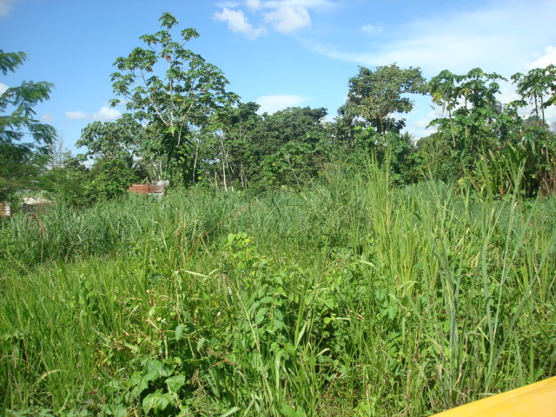
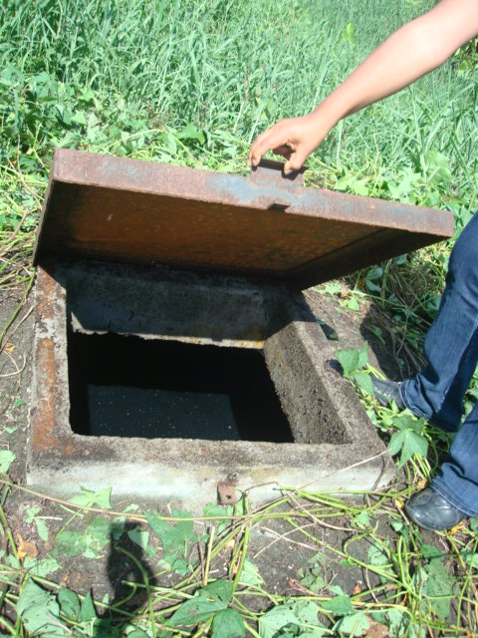
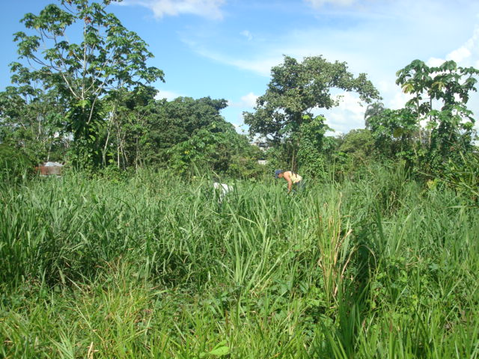
Planta de Tratamiento Aguas Residuales existente “Cañaveral”

Slide 10
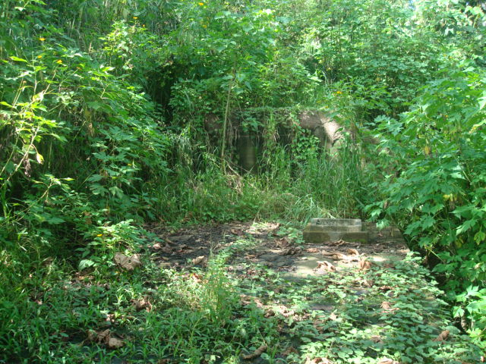
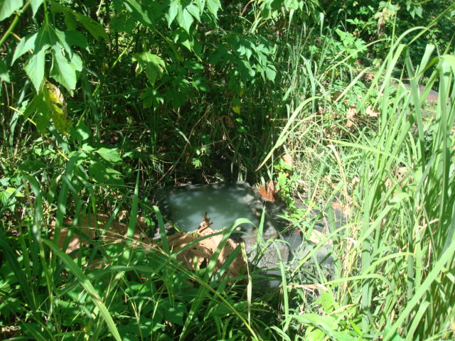
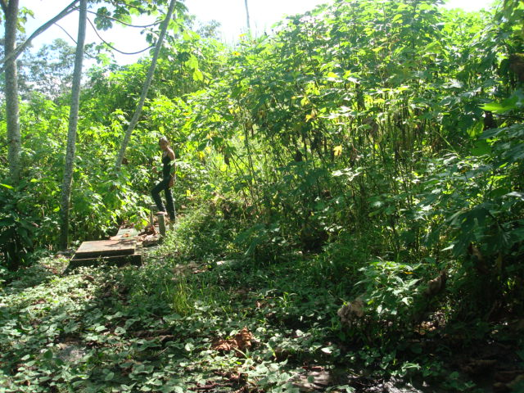
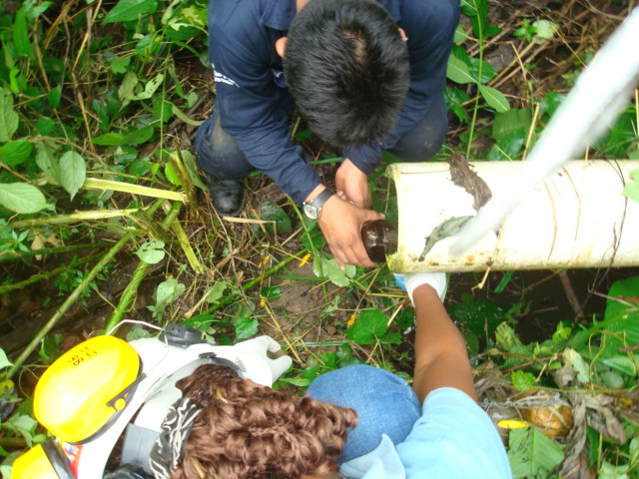
Planta de Tratamiento Aguas Residuales existente “Gustavo Andrade”

Slide 11
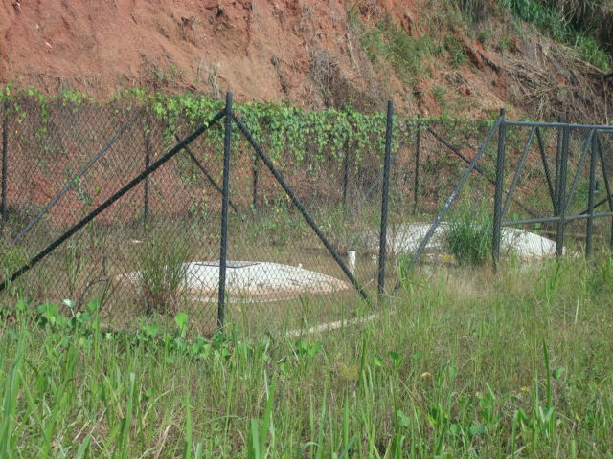
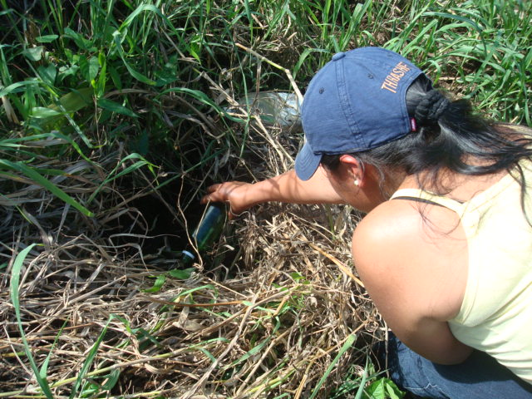
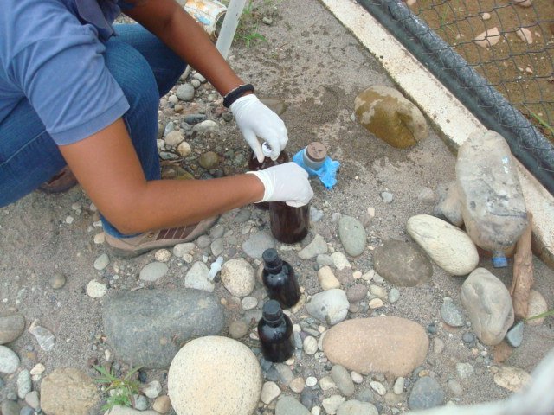
Planta de tratamiento Aguas Residuales existente “La Pampa”

Slide 12
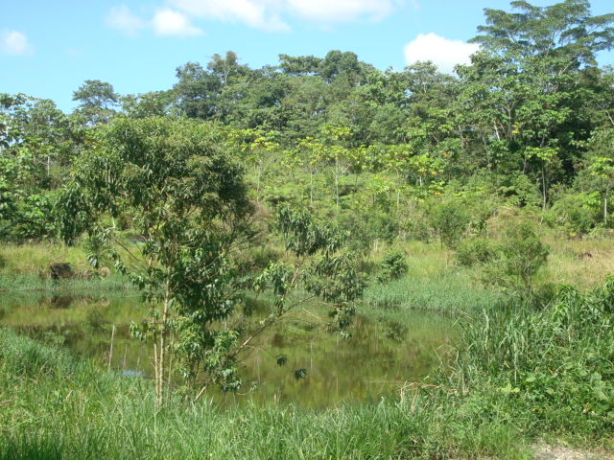
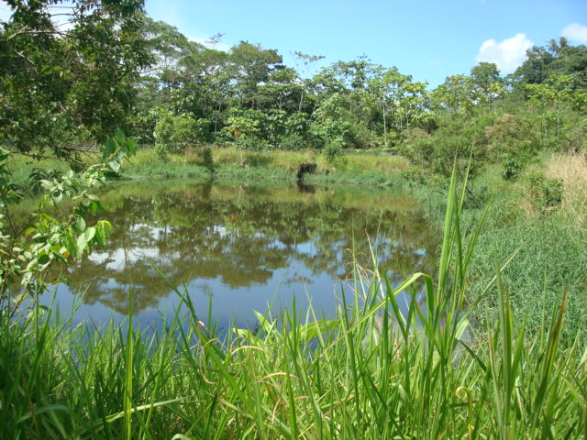
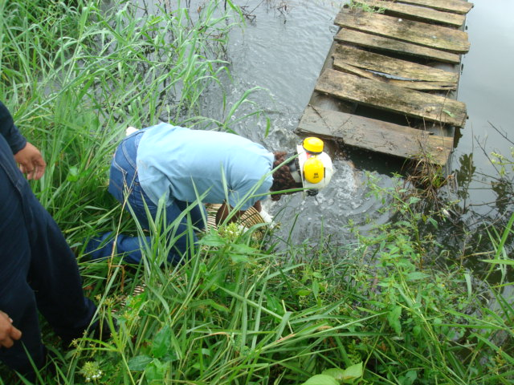
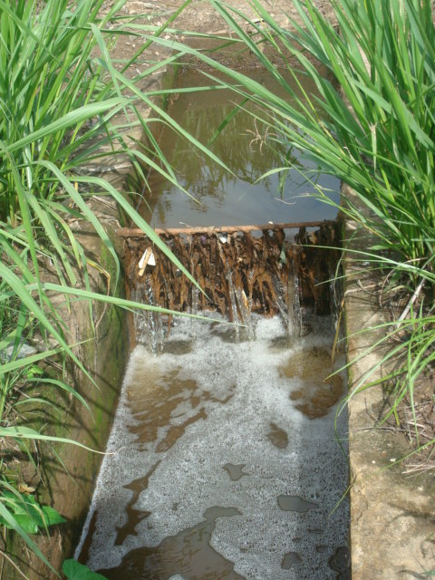
Planta de tratamiento de Aguas Residuales “Lagunas de San Vicente”

Slide 13
Caracterización de las Aguas Residuales
Parámetro | Unidad | B. Cañaveral |  | B. Gustavo Andrade |  |  | B. La Pampa |  | L. San Vicente
 |  | Sed. | Filtro | Entrada | Filtro | Salida | Sed. | Salida | Entrada | 1. Laguna | Salida
pH | u de pH | 6,53 | 6,67 | 6,73 | 7,01 | 7,05 | 6,63 | 7,09 | 6,3 | 6,33 | 6,5
CE | µS/cm | 246 | 247 | 49 | 385 | 583 | 502 | 370 | 202 | 125 | 154
DQO | mg/l | 18 | 14 | 116 | 4 | 17 | 936 | 816 | 57 | 31 | 23
Turbidez | UTN | 90 | 30 | 85 | 19 | 8 | 147 | 98 | 100 | 85 | 36
Alcalinidad | mg/l | 113 | 109 | 176 | 26 | 201 | 123 | 77 | 107 | 54 | 59
Dureza total | mg/l | 138 | 112 | 138 | 59 | 142 | 500 | 301 | 176 | 94 | 76
Dureza Cálcica | mg/l | 69 | 75 | 52 | 22 | 137 | 1150 | 1360 | 46 | 42 | 50
Dureza Magnésica | mg/l | 69 | 37 | 86 | 37 | 5 | 870 | 970 | 130 | 52 | 26
Cloro | mg/l | 0,07 | < 0,03 | < 0,03 | < 0,03 | < 0,03 | 280 | 390 | 0,4 | < 0,03 | < 0,03
Cloruro | mg/l | 20 | 25 | 40 | 10 | 38 | 12 | 62 | 20 | 17 | 15
Sulfatos | mg/l | 10 | 7 | 28 | 9 | 24 | 19 | 7 | 5 | 8 | 6
Nitritos | mg/l | 0,003 | 0,119 | 0,159 | 0,003 | 0,848 | 0,01 | 0,056 | 0,013 | 0,006 | 0,294
Nitratos | mg/l | 6,16 | 3,08 | 14,96 | 7,48 | 6,16 | 21,12 | 13,2 | 7,48 | 7,48 | 13,64
Fosfatos | mg/l | 2,74 | 0,95 | 11,25 | 0,35 | 9 | 12 | 9 | 1,62 | 0,81 | 0,58
Hierro | mg/l | 9,25 | 2,38 | 0,37 | 0,2 | 0,08 | 0,6 | 0,55 | 7,5 | 4,5 | 2,06
Color | PtCo | 287 | 67 | 197 | 47 | 98 | 350 | 320 | 174 | 148 | 38
Coliformes Totales | col/100ml | 2100 | 200 | 100 | 100 | 1500 | 79200 | 70400 | 20000 | 2800 | 1200
Aerobios | col/1ml | 558 | 336 | < 100 | < 100 | 420 | <1 | <1 | < 100 | < 100 | 168
Hongos y Levaduras | col/100ml | 13000 | 260000 | 20000 | < 100 | < 100 | 16500 | 7900 | < 100 | 80000 | 2000
Coliformes Fecales | col/100ml | 100 | < 100 | < 100 | < 100 | < 100 | 10000 | 10000 | 200 | 100 | < 100
Demanda Bioquímica de Oxigeno | mg/l | 9 | 4 | 10 | 5 | 10 | 125 | 45 | 32 | 20 | 8

Slide 14
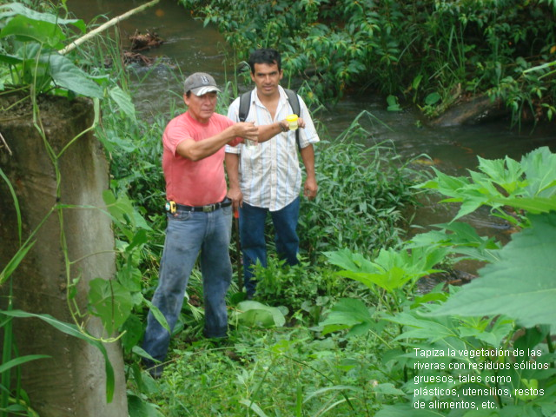
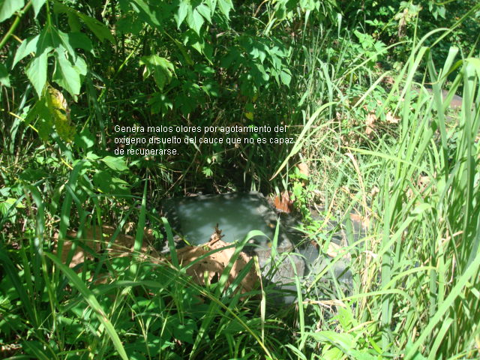
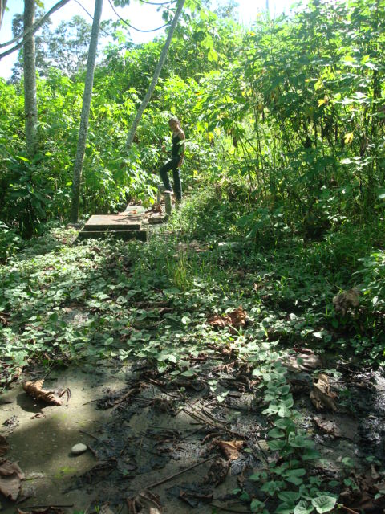
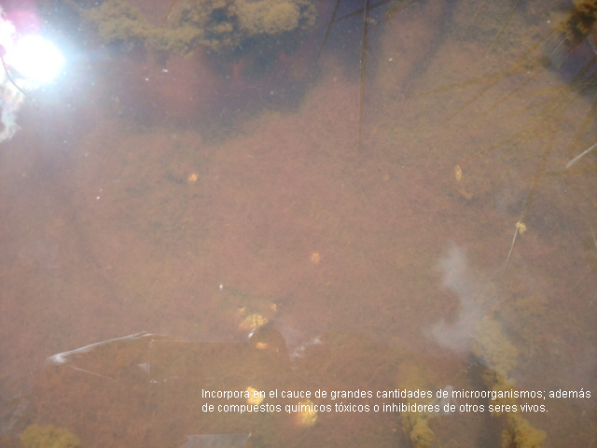
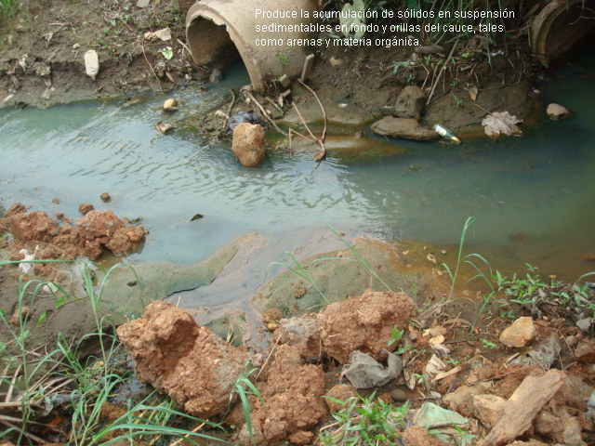
En general estas aguas residuales podrían destruir completamente un sistema ecológico y, de esta manera eliminar una fuente de recursos naturales

Slide 15
Caracterización de las Aguas Residuales con la Norma TULAS
Parámetro | Expresado como | Unidad | Agrícola | Limites de descarga a un cuerpo de agua dulce | B. Cañaveral |  | B. La Pampa |  | B. Gustavo Andrade |  |  | L. San Vicente
 |  |  | Limite máximo permisible | Limite máximo permisible | Ent. | Sal. | Ent. | Sal. | Ent. | Filtro | Sal. | Ent. | 1. Laguna | Sal.
Aceites y grasas | Sustancias solubles en hexano | mg/l | 0,3 | 0,3
Cloro Activo | Cl | mg/l |  | 0,5 | 0,07 | <0,03 |  |  | <0,03 | <0,03 | <0,03 | 0,4 | <0,03 | <0,03
Cloruros | Cl⁻ | mg/l |  | 1000 | 20 | 25 | 12 | 62 | 40 | 10 | 38 | 20 | 17 | 15
Coliformes fecales | Nmp/100 ml |  |  | Remoción > al 99,9 % | 100 | <100 | 10000 | 1000 | <100 | <100 | <100 | 200 | 100 | <100
Coliformes totales | nmp/100 ml |  | 1000 |  | 2100 | 200 | 79200 | 70400 | 100 | 100 | 1500 | 20000 | 2800 | 1200
Demanda Bioquímica de Oxigeno (5 días) | D.B.O₅ | mg/l |  | 100 | 9 | 4 | 125 | 45 | 10 | 5 | 10 | 32 | 20 | 8
Demanda Química de Oxigeno | D.Q.O | mg/l |  | 250 | 18 | 14 | 147 | 98 | 116 | 4 | 17 | 57 | 31 | 23
Fosforo Total | P | mg/l |  | 10 | 2,74 | 0,95 | 12 | 9 | 11,25 | 0,35 | 9 | 1,62 | 0,81 | 0,58
Hierro | Fe | mg/l | 5 | 10 | 9,25 | 2,38 | 0,6 | 0,55 | 0,37 | 0,2 | 0,08 | 7,5 | 4,5 | 2,06
Nitratos + Nitritos | Expresado como Nitrógeno (N) | mg/l |  | 10 | 6,16 | 3,20 | 21,13 | 13,26 | 15,12 | 7,48 | 7,01 | 7,49 | 7,49 | 13,93
Potencial de hidrogeno | pH |  | 6,-9, | 5, - 9 | 6,53 | 6,67 | 6,63 | 7,09 | 6,73 | 7,01 | 7,05 | 6,3 | 6,33 | 6,5
Sólidos totales |  | mg/l |  | 1600 |  |  | 502 | 370
Sulfatos | SO₄ | mg/l |  | 1000 | 10 | 7 | 19 | 7 | 28 | 9 | 24 | <5 | 8 | 6

Slide 16
Consideraciones de diseño
Alternativa 1: Tanque Séptico + Filtro Anaerobio Ascendente

Slide 17
Fosa Séptica
Datos Generales
Caudal de aguas domesticas
 |  | 2010 | 2020 | Unidad | Descripción
# Lts hab | = | 190 | 631 |  | # de Lotes habitados
P | = | 950 | 3155 | hab | Población B. Cañaveral
Dot | = | 150 | 150 | l/hab.dia | Dotación de Aguas Potable
C | = | 0,7 | 0,7 |  | Coef. De retorno al alcantarillado
Q_{servidas} | = | 1,15 | 3,83 | lts/seg | Caudal de aguas servidas
Caudal de diseño para tratamiento (QMD sanit + Q infiltr )
 |  | 2010 | 2020 | Unidad | Descripción
C_{infiltr} | = | 50 | 50 | l/hab.dia | Coeficiente aguas infiltración
Q_{infiltr} | = | 0,55 | 1,83 | lts/seg | Caudal de infiltración
Q_{adop} | = | 1,15 | 3,83 | lts/seg | Caudal de adoptado servidas
Q_{diseño} | = | 1,70 | 5,66 | lts/seg | Caudal de diseño
Q_{diseño} | = | 147 | 489 | m³/día | Caudal de diseño
Q_{entrada} | = | 1,70 | 5,66 | lts/seg | Caudal de entrada

Slide 18
Área de la Fosa Séptica
 |  | 2010 | 2020 | Unidad | Descripción
D | = | 5,38 | 5,38 | m | Diámetro
A | = | 22,73 | 22,73 | m² | Área de la Fosa séptica
Volumen de la Fosa Séptica
 |  | 2010 | 2020 | Unidad | Descripción
A | = | 22,73 | 22,73 | m | Diámetro
prof | = | 2,12 | 2,12 | m | Profundidad
V | = | 48,19 | 48,19 | m³ | Volumen de la Fosa séptica
Carga superficial
 |  | 2010 | 2020 | Unidad | Descripción
Q | = | 147 | 489 | m³/d | Caudal de entrada
A_{horiz} | = | 22,73 | 22,73 | m² | Área
CS | = | 6 | 22 | m³/m²*día | Carga Superficial
Capacidad
 |  | 2010 | 2020 | Unidad | Descripción
P | = | 950 | 3155 | hab | Población B. Cañaveral
C | = | 173 | 570 | m³ | Capacidad

Slide 19
Periodo de desenlode
 |  | 2010 | 2020 | Unidad | Descripción
C | = | 173 | 570 | m³ | Capacidad del tanque
Pob | = | 950 | 3155 | hab | Población B. Cañaveral
P | = | 1,5 | 1,5 | años | Periodo de desenlode
Tiempo de retención hidráulica del volumen de sedimentación
 |  | 2010 | 2020 | Unidad | Descripción
P | = | 950 | 3155 | hab | Población servida
q | = | 13 | 13 | l/hab-día | Caudal de aport unit de aguas residuales
Tr | = | 0,27 | 0,12 | días | Tiempo de retención hidráulica
Tr | = | 6,5 | 2,8 | h
Volumen de sedimentación
 |  | 2010 | 2020 | Unidad | Descripción
P | = | 950 | 3155 | hab | Poblacion servida
q | = | 13 | 13 | l/hab-dia | Caudal de aporte unitario de aguas residuales
Tr | = | 0,27 | 0,12 | dias | Tiempo promedio de retención hidráulica
Vs |  | 0,034 | 0,048 | m³ | Volumen de sedimentación
Volumen de almacenamiento de lodos
 |  | 2010 | 2020 | Unidad | Descripción
G | = | 40 | 40 | l/hab-año | Volumen de Lodos producudos (Clima calido)
P | = | 950 | 3155 | hab | Poblacion servida
N | = | 1 | 1 | años | Intervalo de limpieza o retiro de lodos
Vd |  | 0,38 | 1,26 | m³ | Volumen de almacenamiento de lodos

Slide 20
Filtro anaerobio de flujo ascendente
Ventajas
Fácil operación y mantenimiento
Consumo energético nulo
No requiere personal especializado
Eficiencia de remoción del 80%
El filtro anaerobio está constituido por un tanque con una capa de medio sólido (piedra o plástico), para soporte de crecimiento biológico anaerobio.
El proceso no utiliza recirculación ni calentamiento y produce una cantidad mínima de lodo.
Problemas
Para su funcionamiento
Colmatación del medio granular
Condiciones ambientales desfavorables (pH, Temperatura)

Slide 21
Filtro Ascendente
 |  | 2010 | 2020 | Unidad | Descripción
Q_{entrada} | = | 147 | 489 | m³/dia | Caudal
D | = | 5,38 |  | m | Diámetro
Prof | = | 2,24 |  | m | profundidad
Area del filtro
 |  | 2010 | 2020 | Unidad | Descripción
D | = | 5,38 |  | m | Diámetro
A | = | 22,73 |  | m² | Área
Volumen del Filtro
 |  | 2010 | 2020 | Unidad | Descripción
D | = | 5,38 |  | m | Diámetro
Prof | = | 2,33 |  | m | profundidad
V | = | 53 | 53 | m³
Carga Orgánica
 |  | 2010 | 2020 | Unidad | Descripción
Q_{entrada} | = | 147 | 489 | m³/dia | Caudal
DBO | = | 197 | 100 | mg/l | Area vertical
V | = | 53,0 | 53,0 | m³
CS | = | 0,55 | 0,92 | KgDBO/m³d

Slide 22
Carga Superficial
 |  | 2010 | 2020 | Unidad | Descripción
Q_{entrada} | = | 147 |  | m³/dia | Caudal
A | = | 22,73 |  | m² | Area vertical
CS | = | 6,5 |  | m³/m².día
Velocidad de flujo
 |  | 2010 | 2020 | Unidad | Descripción
Q_{entrada} | = | 147 |  | m³/dia | Caudal
D | = | 5,38 |  | m | Diámetro
h_{mf} | = | 1,60
A_{horiz} | = | 8,6 |  | m² | Area horizontal
v _{horiz} | = | 0,2 |  | mm / seg
Tiempo de recidencia
 |  | 2010 | 2020 | Unidad | Descripción
V | = | 52,97 | 52,97 | m³ | Volumen
Q | = | 147 | 489 | m³/d | Caudal de entrada
Θ | = | 0,36 | 0,11 | dia | No permite la digestión de los lodos
Θ | = | 8,6 | 2,6 | h | Tiempo de recidencia

Slide 23
GENERALIDADES BARRIO GUSTAVO ANDRADE
Tanque Séptico
 | Cs (m³/m²*día) | Tr (horas) | Cap. (m³) | Pdes (años) | Vs (m³) | Vd (m³) | Observaciones
Parámetros de diseño |  | 1 días | C =0,18xP+2
Tasas de trabajo actual | 17,2 | 3,5 | 455,6 | 1,5 | 0,048 | 1,26 | El Tiempo de retención hidráulica no cumple ni con el mínimo que es 12 horas.
Tasas de trabajo Futuro | 33 | 1,4 | 880 | 1,5 | 2,44 | 0,7 | Con este valor de capacidad nos damos cuenta que para el futuro es necesario construir un nuevo tanque séptico.
 | pH (u de pH) | Turbidez (UNT) | DBO₅ (mg/l) | DQO (mg/l) | Coliformes Totales (col/100ml) | Coliformes Fecales (col/100ml)
Parámetros de diseño (TULAS) | 5,0 - 9,0 | 20 | 100 | 250,0 | 1000 | Remoción > al 99,9 %
Calidad del agua (Entrada) | 6,73 | 85 | 10 | 116 | 100 | 100
Fuente | Propia | Propia | Propia | Propia | Propia | Propia
 | Filtro anaerobio de flujo ascendente
 | CO (m³/m²*día) | Tr (horas) | Altura (m) | Diam. (cm) | Temp. (°C) |  | Observaciones
Parámetros de diseño | 1 - 4,48 | 24 - 48 | 1,2 | 2,5 - 10 | 30 - 35
Tasas de trabajo actual | 1,5 | 3,3 | 1,2 | 7,5 - 20 | 26 |  | El Tiempo de retención hidráulica no cumple ni con el mínimo que es 24 horas.
Tasas de trabajo Futuro | 1 | 1,7 |  | 2,5 - 10 | 26 |  | El medio granular no cumple con los parámetros de diseño, por esta razón se recomienda cambiar el medio granular a un diámetro de 2,5 - 7,5 o sino colocar seditubos que es mejor y conveniente.
 | pH (u de pH) | Turbidez (UNT) | DBO₅ (mg/l) | DQO (mg/l) | Coliformes Totales (col/100ml) | Coliformes Fecales (col/100ml)
Parámetros de diseño (TULAS) | 5,0 - 9,0 | 20 | 100 | 250,0 | 1000 | Remoción > al 99,9 %
Calidad del agua (Salida) | 7,01 | 19 | 5 | 4 | 100 | 100
Fuente | Propia | Propia | Propia | Propia | Propia | Propia

Slide 24
GENERALIDADES BARRIO LA PAMPA
Tanque Séptico
 | Cs (m³/m²*día) | Tr (horas) | Cap. (m³) | Pdes (años) | Vs (m³) | Vd (m³) | Observaciones
Parámetros de diseño |  | 1 día | C =0,18xP+2
Tasas de trabajo actual | 8,5 | 5,7 | 227 | 1,5 | 0,038 | 0,50 | El Tiempo de retención hidráulica no cumple ni con el mínimo que es 12 horas.
Tasas de trabajo Futuro | 9 | 5,4 | 250 | 1,5 | 0,55 | 0,7 | Con este valor de capacidad nos damos cuenta que para el futuro es necesario construir un nuevo tanque séptico.
 | pH (u de pH) | Turbidez (UNT) | DBO₅ (mg/l) | DQO (mg/l) | Coliformes Totales (col/100ml) | Coliformes Fecales (col/100ml)
Parámetros de diseño (TULAS) | 5,0 - 9,0 | 20 | 100 | 250,0 | 1000 | Remoción > al 99,9 %
Calidad del agua (Entrada) | 6,63 | 147 | 125 | 936 | 79200 | 10000
Fuente | Propia | Propia | Propia | Propia | Propia | Propia
 | Filtro anaerobio de flujo ascendente
 | CO (m³/m²*día) | Tr (horas) | Altura (m) | Diam. (cm) | Temp. (°C) |  | Observaciones
Parámetros de diseño | 1 - 4,48 | 24 - 48 | 1,2 | 2,5 - 10 | 30 - 35
Tasas de trabajo actual | 0,7 | 7,1 | 1,2 | 7,5 - 20 | 26 |  | El Tiempo de retención hidráulica no cumple ni con el mínimo que es 24 horas.
Tasas de trabajo Futuro | 1 | 6,0 |  | 2,5 - 10 | 26 |  | El medio granular no cumple con los parámetros de diseño, por esta razón se recomienda cambiar el medio granular a un diámetro de 2,5 - 7,5 o sino colocar seditubos que es mejor y conveniente.
 | pH (u de pH) | Turbidez (UNT) | DBO₅ (mg/l) | DQO (mg/l) | Coliformes Totales (col/100ml) | Coliformes Fecales (col/100ml)
Parámetros de diseño (TULAS) | 5,0 - 9,0 | 20 | 100 | 250,0 | 1000 | Remoción > al 99,9 %
Calidad del agua (Salida) | 7,09 | 98 | 45 | 816 | 70400 | 10000
Fuente | Propia | Propia | Propia | Propia | Propia | Propia

Slide 25
Conclusión
Para el filtro anaerobio de flujo ascendente lo que se debe hacer para que funcione mejor es cambiar el medio granular ya sea por otra granulometría o lo mas conveniente es colocar seditubos en ves del medio granular.

Slide 26

    Alternativa 2: Tanque Séptica + Lagunas Facultativas
El objetivo principal es de anular la contaminación del Río de Aguas Negras la reducción del nivel de contaminantes bacteriana y la reducción de la carga orgánica del efluente.
La laguna Facultativa está formada por dos módulos, cada uno constituido por una lagunas primarias y una laguna secundaria, concurriendo los efluentes de todos los barrios del norte de la ciudad.
Una laguna de estabilización es una masa de agua relativamente poco profunda contenida en un tanque excavado en el terreno.
Las Lagunas Facultativas son de uso muy frecuente en pequeñas comunidades, debido a que sus reducidos costos de construcción y explotación representan una importante ventaja frente a los restantes métodos de tratamiento.

Slide 27
Caudal de aguas domesticas
P | = | 10000 | hab | Población B. Cañaveral
Dot | = | 200 | l/hab.dia | Dotación de Aguas Potable
C | = | 0,7 |  | Coef. De retorno al alcantarillado
Q_{servidas} | = | 16,20 | lts/seg | Caudal de aguas servidas
Caudal de diseño para tratamiento (QMD sanit + Q infiltr )
Q_{min} | = | 1,75 | lts/seg | Caudal minimo
C_{infiltr} | = | 50 | l/hab.dia | Coeficiente aguas infiltración
Q_{infiltr} | = | 5,79 | lts/seg | Caudal de infiltración
Q_{adop} | = | 16,20 | lts/seg | Caudal de adoptado servidas
Q_{diseño} | = | 21,99 | lts/seg | Caudal de diseño
Q_{diseño} | = | 1900 | m³/dia | Caudal de diseño
Q_{entrada} | = | 21,99 | lts/seg | Caudal de entrada
Q _{salida} | = | 19,79 | lts/seg | Caudal de salida
Carga Orgánica Superficial para Lagunas Facultativas
T | = | 26 | ° | Temperatura de las Lagunas
prof | = | 2 | m | Profundidad
Csa | = | 274 | KgDBO/(Ha.d) | Carga orgánica superficial
Carga Superficial máxima para Lagunas Facultativas
T | = | 26 | ° | Temperatura de las Lagunas
CSm | = | 583 | KgDBO/(Ha.d) | Carga superficial máxima

Slide 28
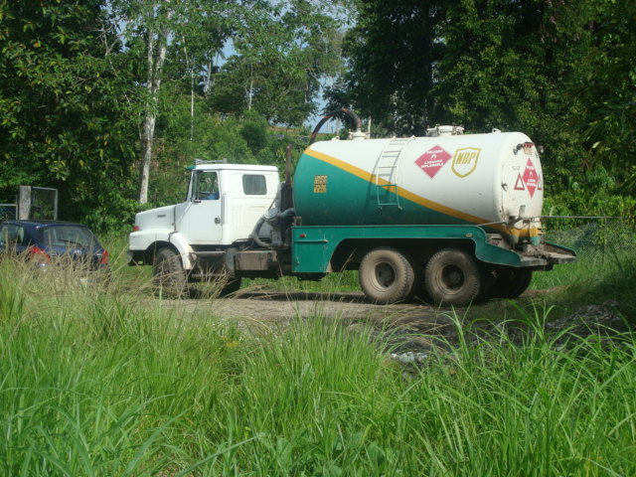
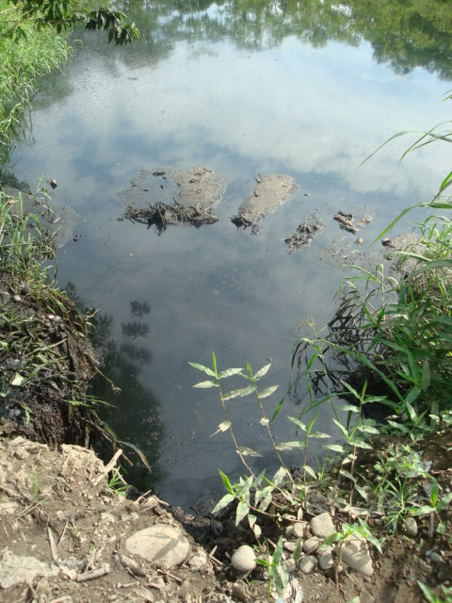
Area requerida,Ha.
C_{DBO} | = | 270 | Kg/d | Carga de DBO
CSm | = | 32 | KgDBO/(Ha.d) | Carga superficial máxima
A | = | 9,4 | ha | Area requerida
Periodo de retencion
A | = | 93750 | m² | Carga de DBO
prof | = | 2 | m | Profundidad laguna
Q | = | 1900 | m³/d | Caudal
PR | = | 13 | d | Tiempo de retención
¹ Lagunas de Estabilización, Fabián Yánez

Slide 29
CONCLUSIONES
El nivel actual de desarrollo poblacional del cantón Lago Agrio esta en aumento, por esta razón se exige la implementación de nuevos sistemas de depuración para las aguas residuales. Los cuales deberán cumplir con parámetros de diseño que permitan tratar las aguas y, cumplan con las normas de calidad de vertidos dados en el TULAS y, de esta manera preservar la calidad ambiental de los cuerpos receptores (esteros y ríos).
En el caso particular de las plantas existentes, las características físico – químicas y bacteriológicas de las aguas analizadas, indican que son de mediana contaminación y que de acuerdo a los caudales a tratarse en cada una de ellas, los procesos de tratamiento son los más adecuados

Slide 30
En el proceso de sedimentación (tanque séptico) presenta eficicasia de remoción de cargas orgánicas de acuerdo a las normas , sin embargo, el afluente prácticamente no remueve coliformes fecales pudiéndose apreciar en algunos que inclusive aumenta el número de colonias
En el tanque séptico se obtuvo un tiempo de residencia de 7 horas para una población servida de 950 habitantes y, para la población de diseño esta se verá disminuida razón por la cual se prevé que de mantenerse el actual tanque este no funcionara correctamente., Se justificaría construir un nuevo tanque que trabaje en paralelo y, de esta manera mantener las eficiencias de remoción de cargas orgánicas y solidos
Se necesita un periodo de desenlode de 1,5 años para la limpieza de lodos, para que los lodos no se a colmaten y para que la planta funcione bien.

Slide 31
Como la estabilización anaeróbica proporciona a las células poca energía, su crecimiento es relativamente bajo. De esta forma la producción de lodos es mucho menor que en el caso aeróbico,
Como no es necesaria la aeración, los costos operativos son mucho menores así como los de mantenimiento.
El sistema de tratamiento por lagunaje no requiere altos costos de explotación y mantenimiento a corto plazo comparado con el sistema de tratamiento de agua residuales que se está empleando actualmente en casi toda el cantón.
Las necesidades de energía son mínimas.
Los rendimientos en la eliminación de materia orgánica, DBO5, DQO y sólidos en suspensión en las lagunas facultativas son aceptables.
Es un proceso natural o casi natural, que puede ser implementado con relativa facilidad en el cantón para las descargas de las aguas residuales.
Los resultados arrojados de las características físico químicas de dichas aguas tratadas son aceptables para el riego y recreación pero no son aceptables para el consumo humano.

Slide 32
RECOMENDACIONES
El tanque séptico debe ser completamente hermético, del material no corrosivo.
El relleno alrededor del tanque debe hacerse en capas delgadas bien apisonadas.
El tanque debe tener acceso adecuado para mantenimiento y limpieza, y las unidades de entrada y de salida deben ser fácilmente accesibles.
Se recomiendan bocas de inspección de tamaño mayor a los 50 cm.
El tanque séptico debe limpiarse cuando la capa de natas se extienda a menos de 7,5 cm desde el borde inferior de la pantalla o unidad de salida, o cuando el manto de lodos tiene un espesor mayor del 40% de la profundidad del líquido en el tanque.
Se recomienda cambiar el material filtrante de los filtros anaerobios por seditubos para mayor eficiencia de la planta de tratamiento y para los cuerpos receptores.
Además se recomienda realizar la limpieza y mantenimiento de todas las plantas de tratamiento de aguas residuales.

